Slide 1

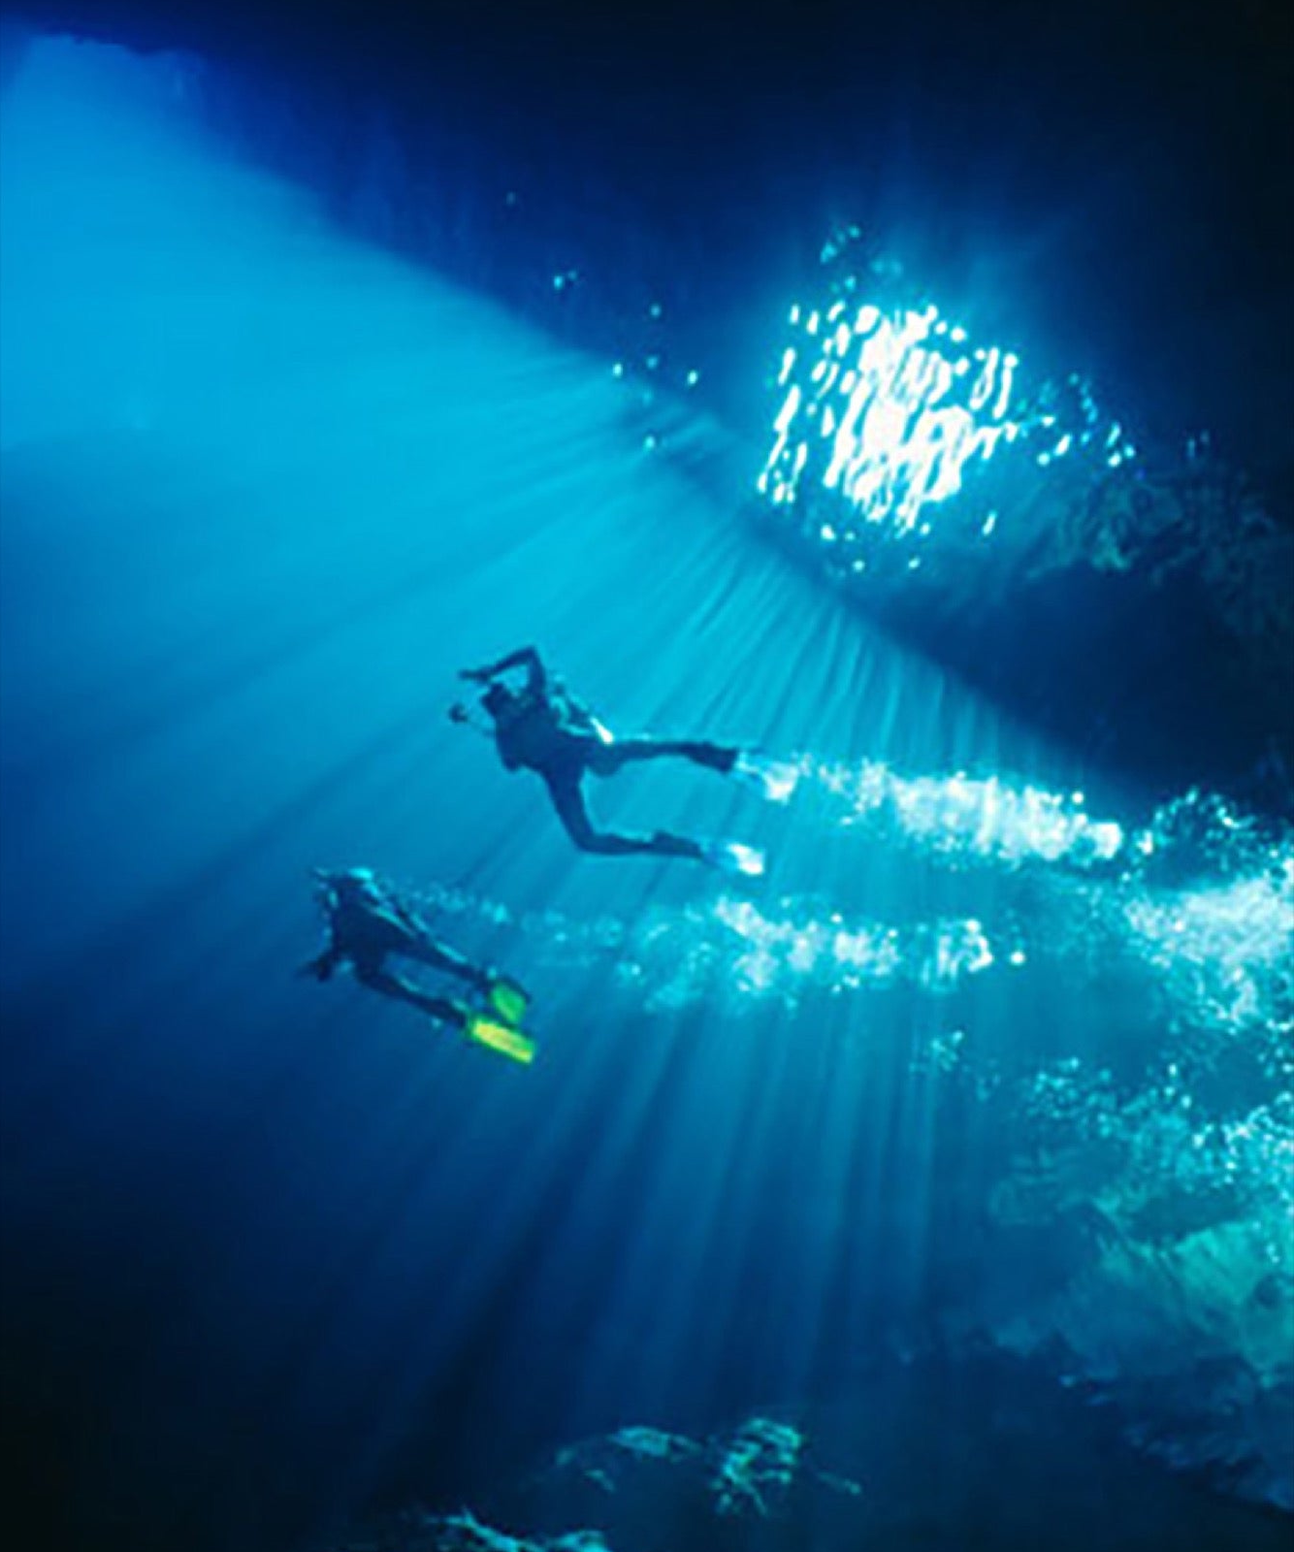
Fisiología del buceo
NICOLÁS ARAVENA ALBA.
C2° sanidad naval.
Departamento de sanidad
Escuela naval “Arturo Prat”

Slide 2

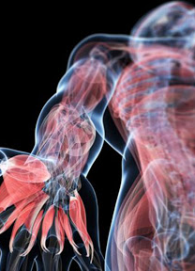
OBJETIVOS
CONOCER LA ANATOMÍA Y FISIOLOGÍA DEL CUERPO HUMANO, ESPECÍFICAMENTE DEL SISTEMA RESPIRATORIO Y CARDIOVASCULAR.

Slide 3
CONCEPTOS

Slide 4
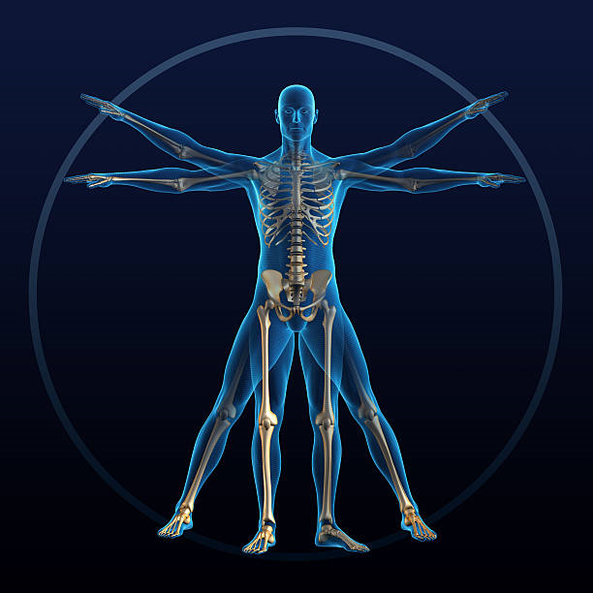
ANATOMÍA
Es la ciencia que estudia la ESTRUCTURA de los seres vivos.

Slide 5
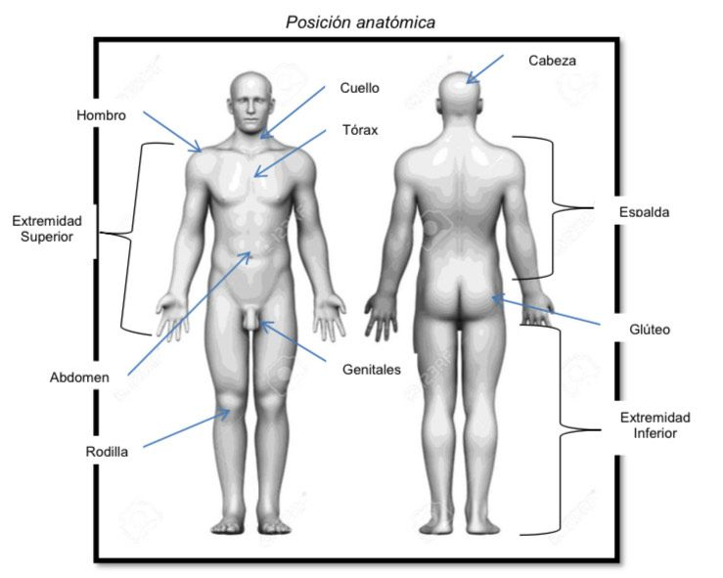
ANATOMÍA DESCRIPTIVA
206 HUESOS.
MAS DE 600 MÚSCULOS.
08 SISTEMAS:
  LOCOMOTOR.
  DIGESTIVO.
  EXCRETOR.
  ENDOCRINO.
  NERVIOSO.
  REPRODUCTOR.
  RESPIRATORIO.
  CIRCULATORIO.

Slide 6
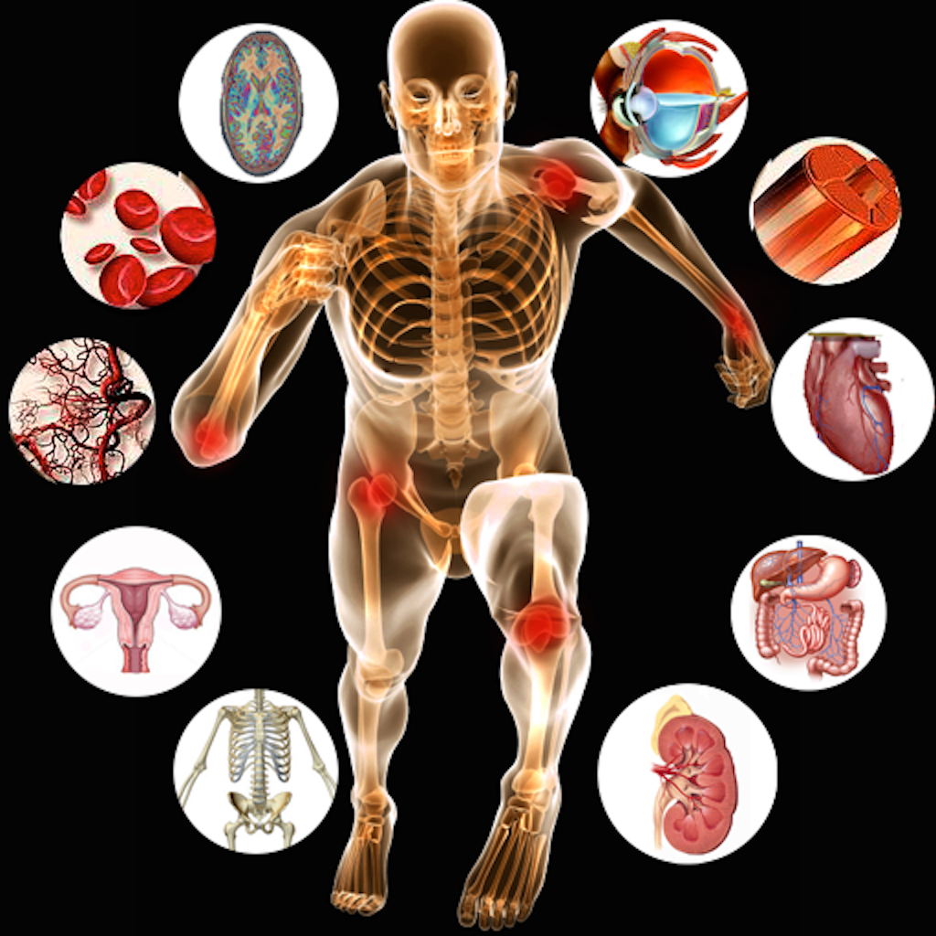
FISIOLOGÍA
Es la ciencia que estudia las FUNCIONES y ACTIVIDADES de las diversas estructuras del cuerpo humano.

Slide 7
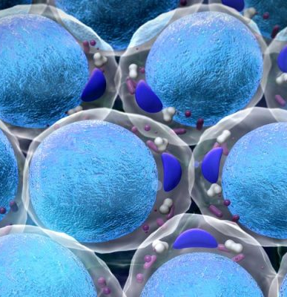
METABOLISMO
Actividades que la célula realiza en función de su crecimiento, conservación y reparación de tejidos en función del ATP.

Slide 8
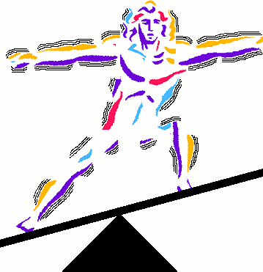
HOMEOSTASIS
EQUILIBRIO entre el medio intracelular con el extracelular.

Slide 9
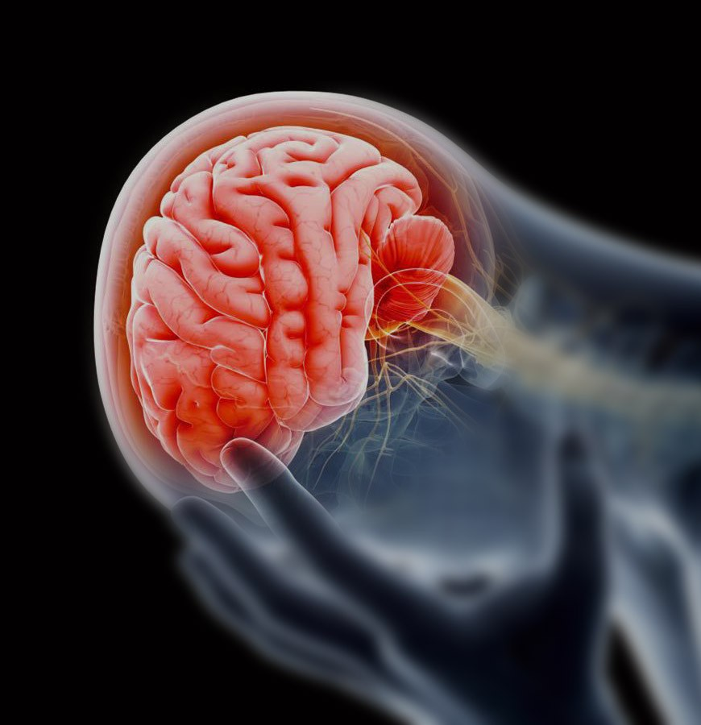
ANOXIA
Es la FALTA DE OXÍGENO para llevar a cabo las necesidades metabólicas del organismo.

Slide 10
El buceador al sumergirse, sufre diversas alteraciones en su fisiología.
Estas alteraciones pueden llegar a ser patológicas y se presentan principalmente por los cambios en la presión atmosférica, el temor y el frío.
Los principales sistemas afectados son el sistema Cardiovascular, Respiratorio y Nervioso, además de algunas estructuras anatómicas como el oído y los senos paranasales.

Slide 11
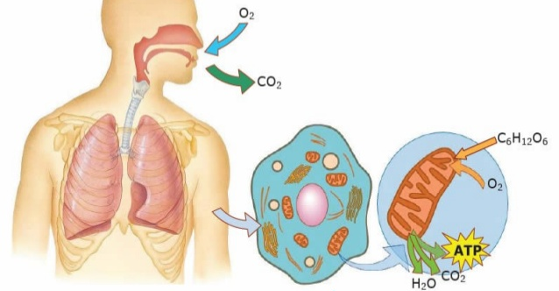
FISIOLOGÍA
El término de RESPIRACIÓN se refiere a todos los procesos que realiza la célula para captar el oxígeno y así realizar el metabolismo y lograr la eliminación de CO2. Para esto utiliza principalmente dos sistemas; Respiratorio y Cardiovascular.

Slide 12
SISTEMA RESPIRATORIO

Slide 13
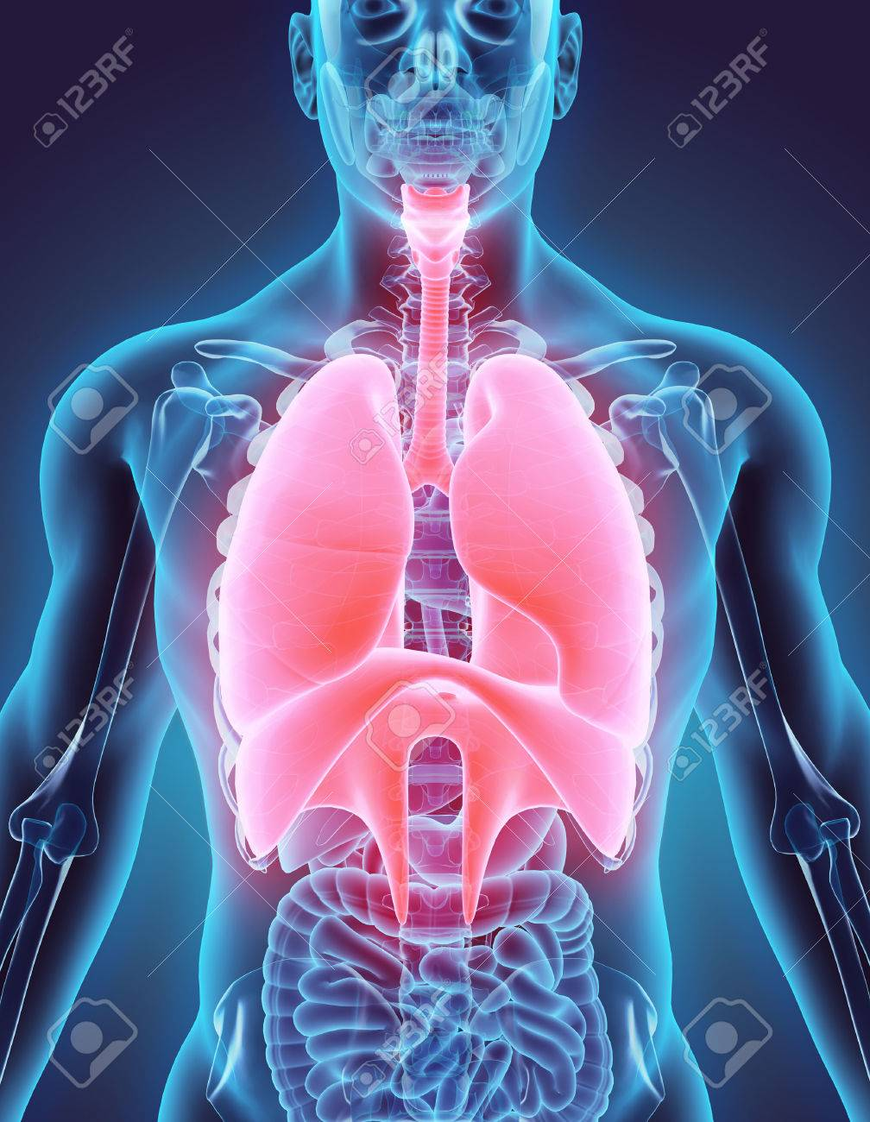
SISTEMA RESPIRATORIO
Ingresa oxígeno y elimina CO2 de nuestro organismo.

Slide 14

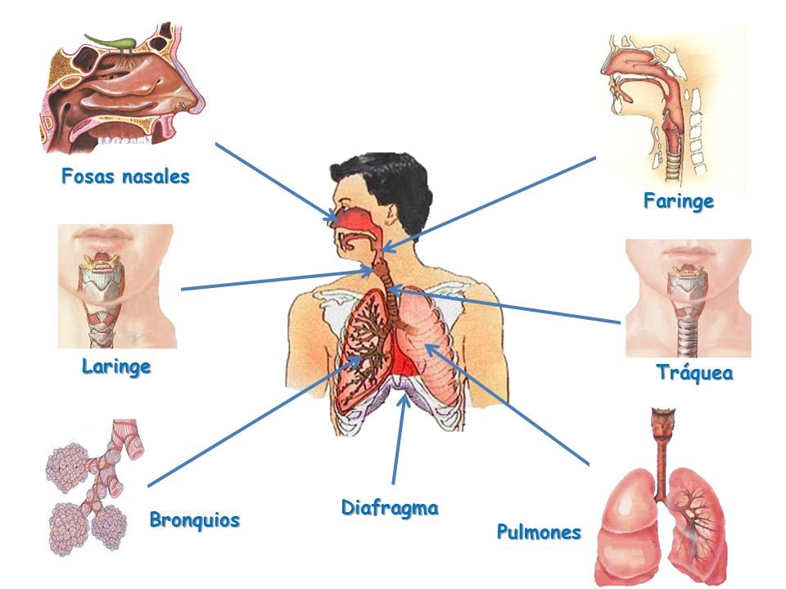


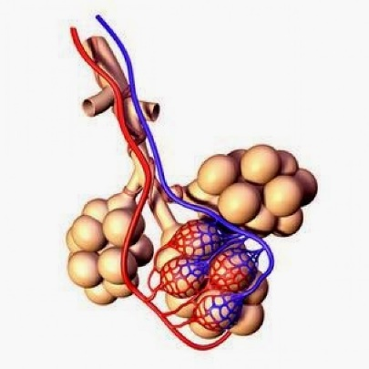

Alvéolos

Slide 15
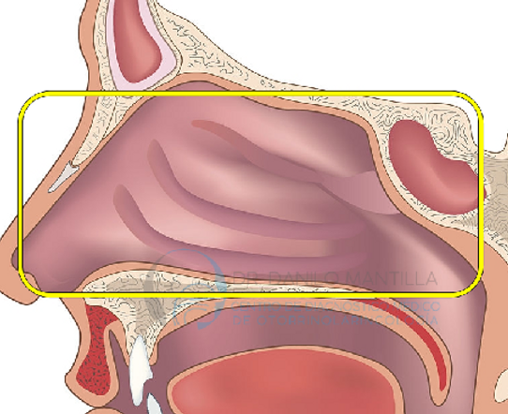
Fosas nasales
Entrada de aire al organismo. En este lugar el aire se purifica, humedece y calienta gracias a los bellos nasales.

Slide 16
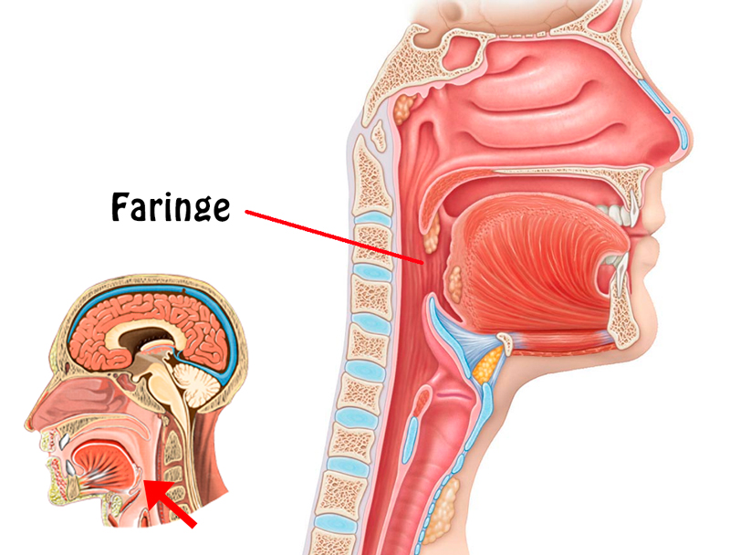
FARINGE
Vía común entre el sistema Digestivo y Respiratorio, por aquí pasa el aire y el alimento. Esto está regulado por la epiglotis.

Slide 17
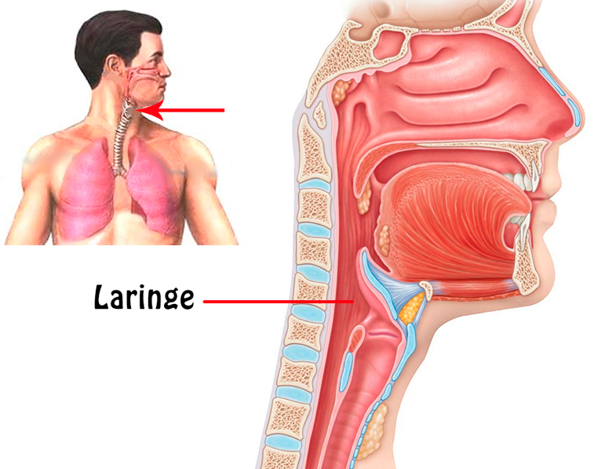
LARINGE
Se puede observar a través de la “nuez” (manzana de Adán). Contiene las cuerdas vocales.

Slide 18
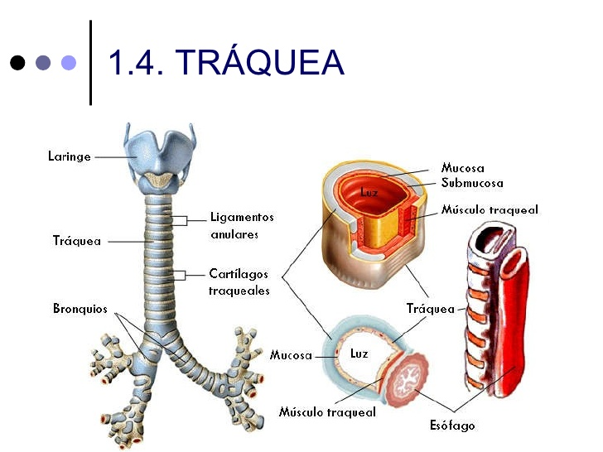
TRAQUEA
Es un tubo cartilaginoso por el cual pasa el aire. En la parte distal se divide en dos bronquios.

Slide 19
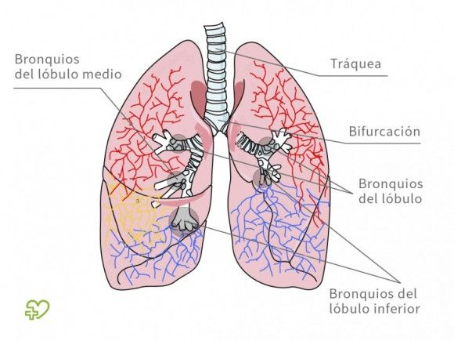
PULMONES
Órgano principal del sistema Respiratorio. Son dos sacos elásticos, cubiertos por una membrana llamada pleura.

Slide 20
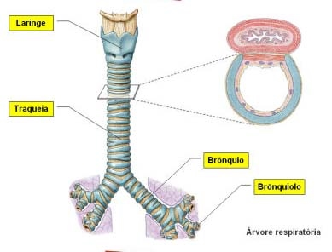
BRONQUIOS Y BRONQUIOLOS
Se observa la ramificación de la tráquea en bronquios, los cuales uno va a cada pulmón. Dentro del pulmón se sigue ramificando y se convierten en bronquiolos.

Slide 21
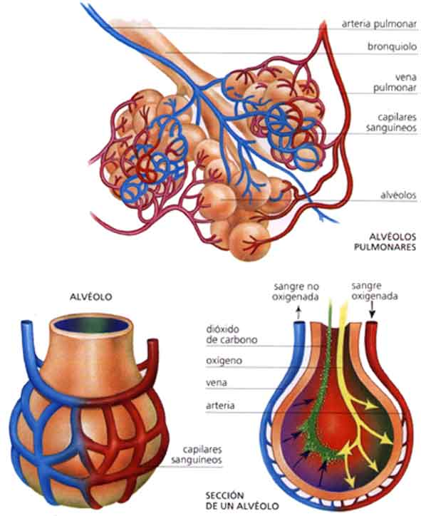
ALVÉOLOS
Son sacos aéreos, en donde se produce el intercambio gaseoso entre alveolos pulmonares y capilares sanguíneos.

Slide 22
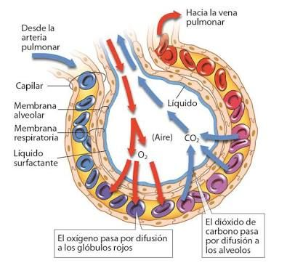
El intercambio gaseoso es uno de los procesos de mayor relevancia del sistema respiratorio y ocurre de la siguiente forma:
El CO2 pasa al pulmón para posteriormente ser eliminado a través de la ESPIRACIÓN, mientras que el oxígeno pasa al torrente sanguíneo para ser DISTRIBUIDO por todo el organismo.

Slide 23
SISTEMA CIRCULATORIO

Slide 24
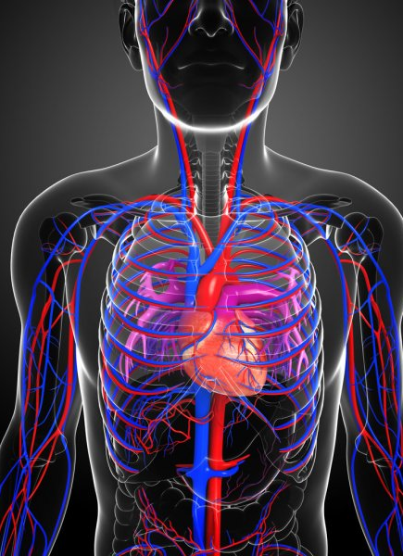
SISTEMA CARDIOVASCULAR
Distribuye O2, hormonas, nutrientes y otras sustancias al resto de las células del cuerpo para su correcto funcionamiento.

Slide 25
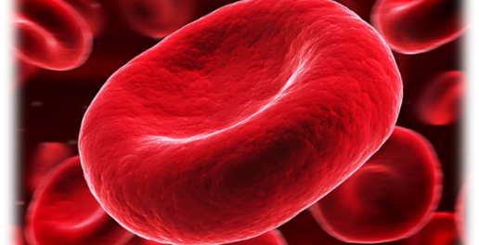

Slide 26
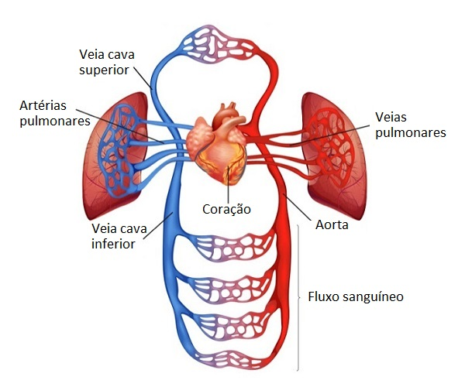
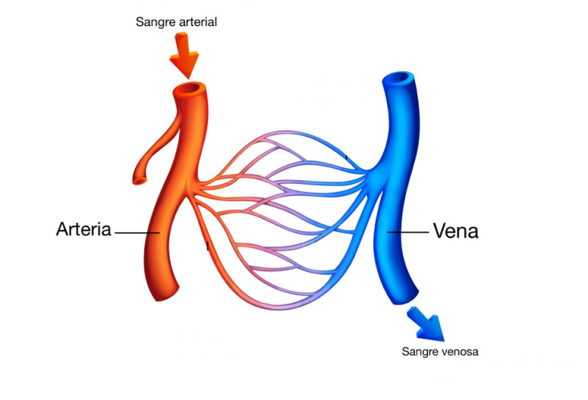
Vena cava superior
vena Pulmonares
Arterias
pulmonares
Corazón
Vena cava inferior
Aorta
Es un sistema cerrado constituidos principalmente por una red de tubos llamados vasos sanguíneos, sangre y el corazón.

Slide 27
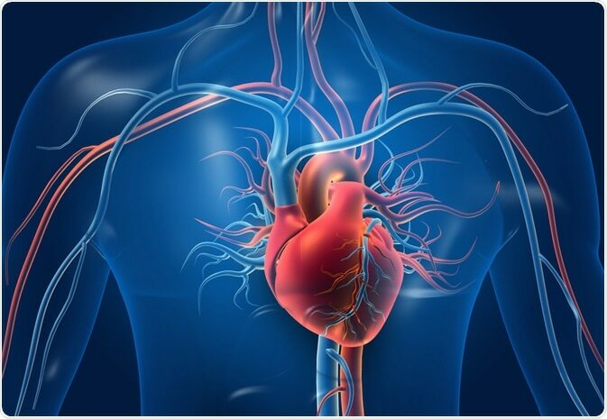
Corazón
Órgano de naturaleza muscular encargado de impulsar la sangre a todas las células y tejidos de nuestro organismo.

Slide 28
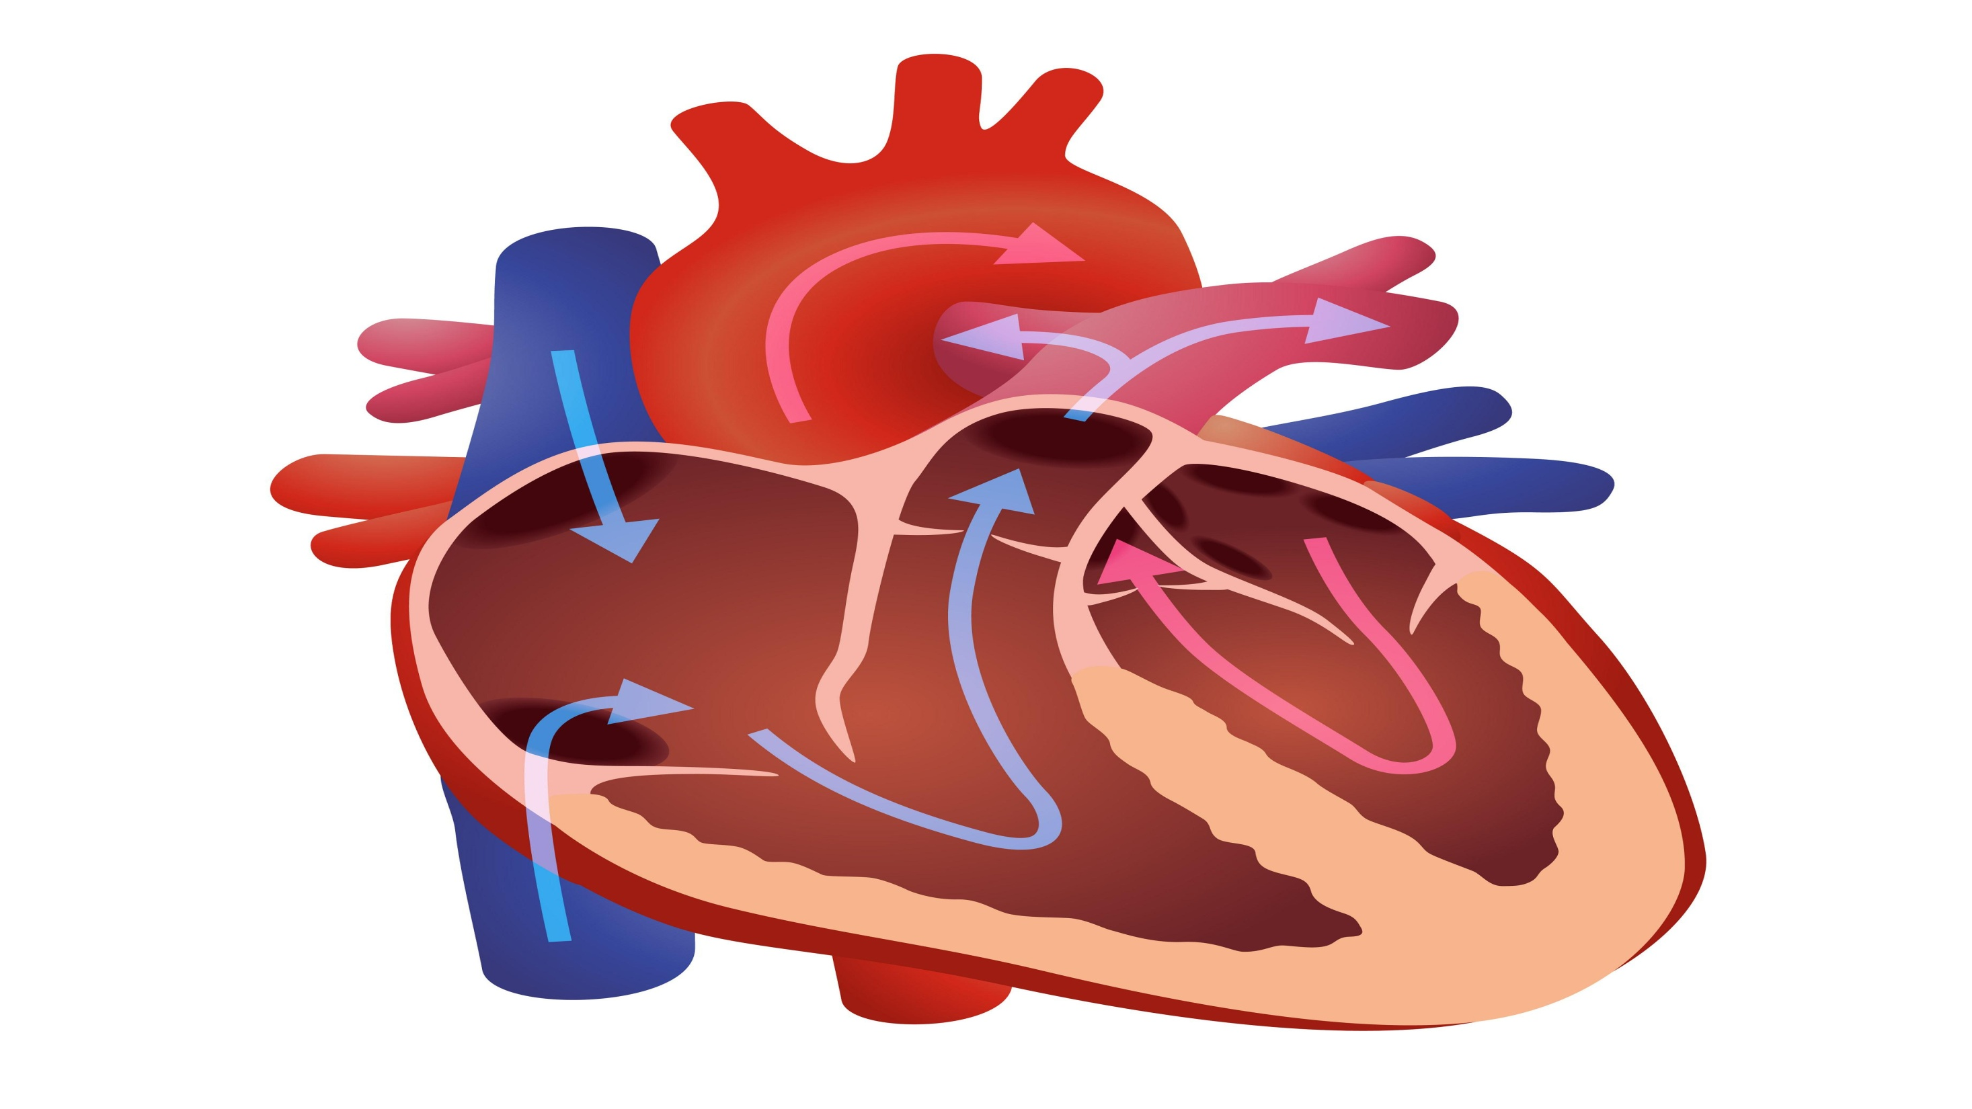
MOTOR PRINCIPAL DE TODO SER VIVO.
4 CÁMARAS
AURICULAS – VENTRÍCULOS.
TRANSPORTE DE SANGRE LIMPIA (RICA EN O2).
SANGRE CONTAMINADA (DESECHOS METABÓLICOS CO2).

Slide 29
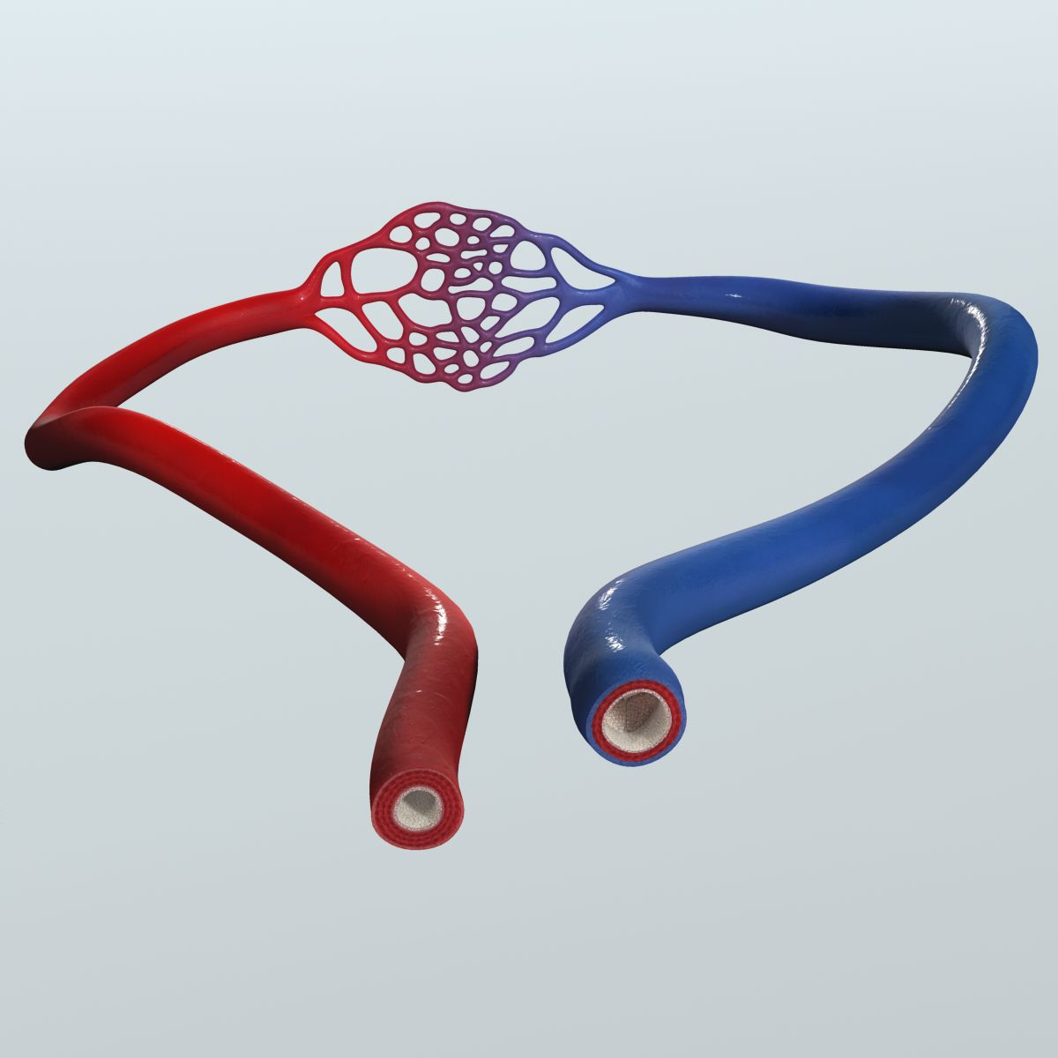
Vasos sanguíneos.

Slide 30
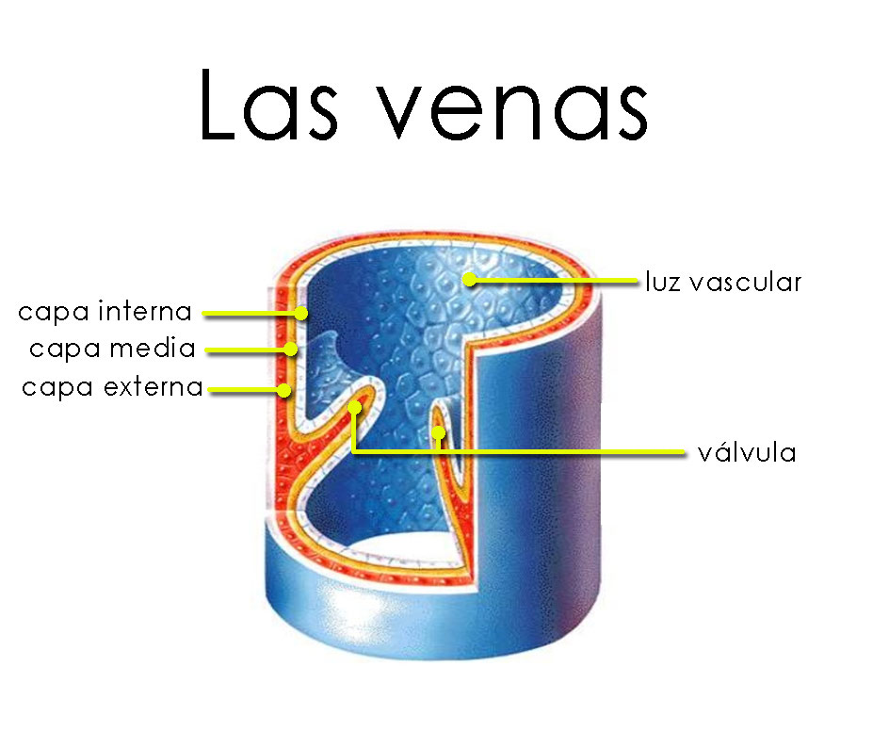
Venas
Llevan la sangre rica en CO2 desde los tejidos hacia el corazón.

Slide 31
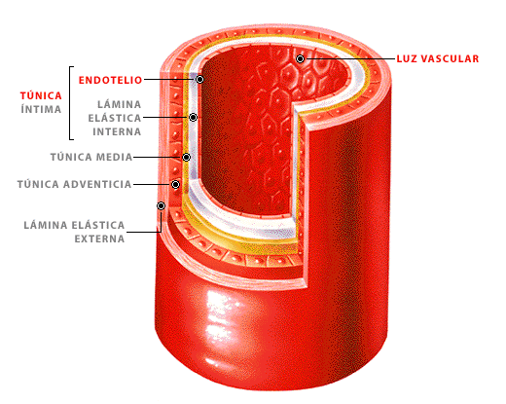
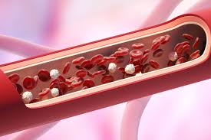
Arterias
Llevan la sangre rica en OXÍGENO desde el corazón hacia todos los tejidos.
Pulsátil.

Slide 32
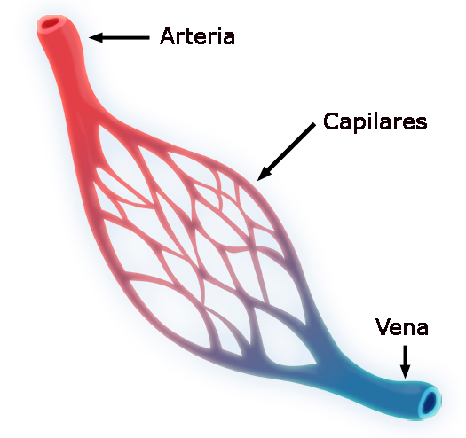
Capilares
Son vasos sanguíneos microscópicos de paredes delgadas y que sirve de enlace entre arterias y venas.

Slide 33
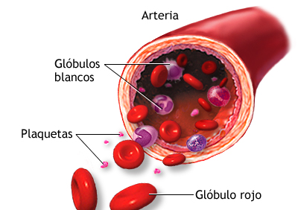
Sangre
Líquido de color rojo que es impulsado por el corazón transportando OXÍGENO, NUTRIENTES Y PRODUCTOS DE DESECHOS.

Slide 34
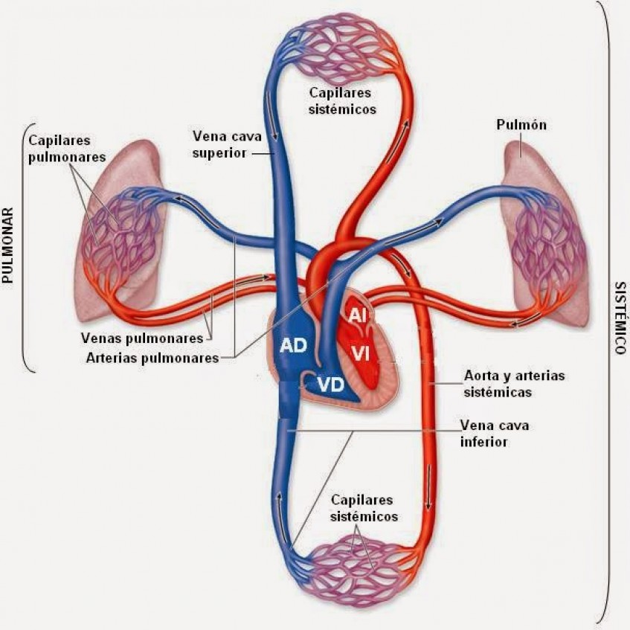
Circulación menor
La sangre pobre en oxigeno va desde el ventrículo derecho hacia el pulmón a través de la arteria pulmonar retornando al atrio izquierdo con sangre rica en oxigeno

Slide 35
Circulación mayor
La sangre oxigenada llega al corazón a la aurícula izquierda a través de la vena pulmonar para ser distribuida a todo el organismo expulsada del ventrículo izquierdo a través de la aorta.

Slide 36
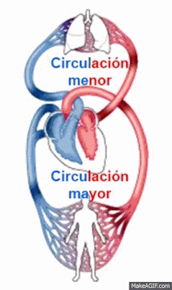

Slide 37
Estructuras accesorias

Slide 38
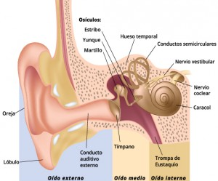
oído
El oído es el órgano que se encarga de transmitir los sonidos del exterior al cerebro a través de sus tres secciones: el oído externo, el oído medio y el oído interno

Slide 39
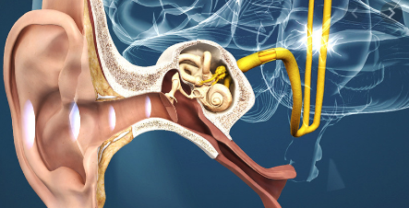

Slide 40
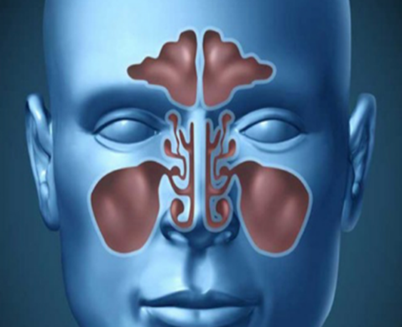
SENOS PARANASALES
son unos espacios llenos de aire situados entre los huesos de la cabeza. Se comunican con la cavidad nasal a través de unos pequeños orificios. producen moco que se drena en la nariz, para mantenerla húmeda y libre de polvo y microbios.

Slide 41
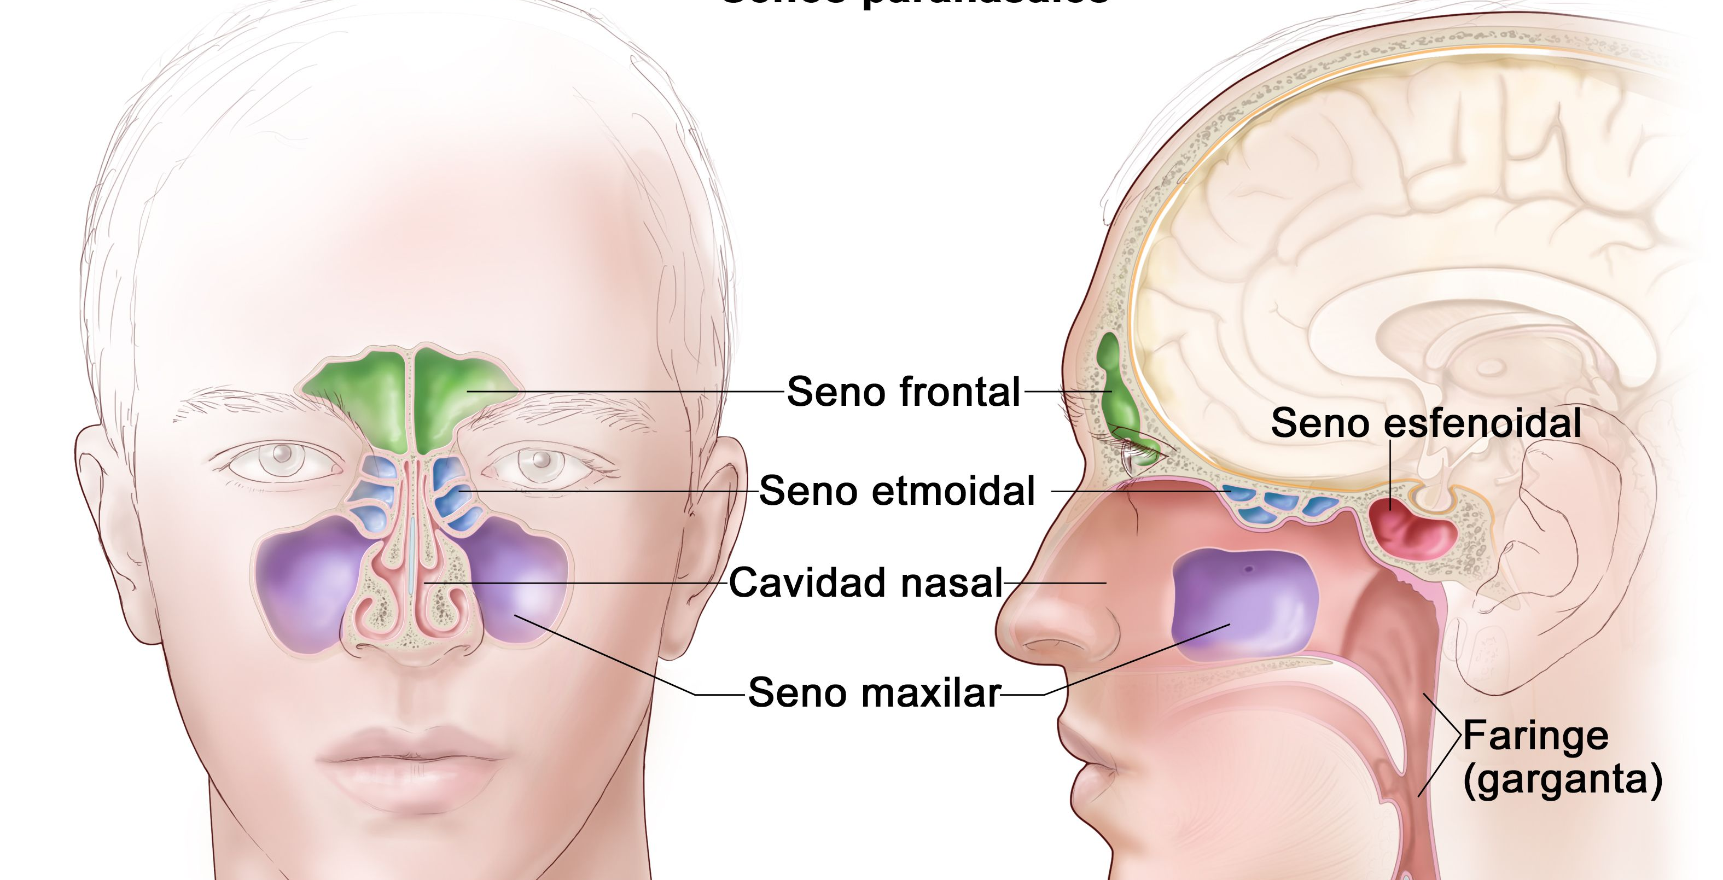

Slide 42
La importancia de estas estructuras radica en que contienen aire en su interior a presión atmosférica. Cuando el buzo se sumerge la presión del agua aumenta en forma directamente proporcional con la profundidad lo que provoca una disminución del volumen de aire en dichas cavidades lo que va a causar un pequeño dolor que puede aumentar si el individuo sigue descendiendo sin realizar una igualación. Esta igualación se denomina MANIOBRA DE VALSALVA.
La imposibilidad de realizar la maniobra de valsalva es inhabilitante para la práctica de buceo.

Slide 43
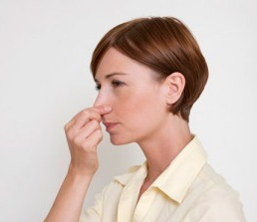
Espiración forzada manteniendo nariz y boca cerrada.
Insertar aire en las cavidades neumáticas.

Slide 44
Referencia
Manual del buceo autónomo 1
Atlas de anatomía 5° Frank Netter

Slide 45
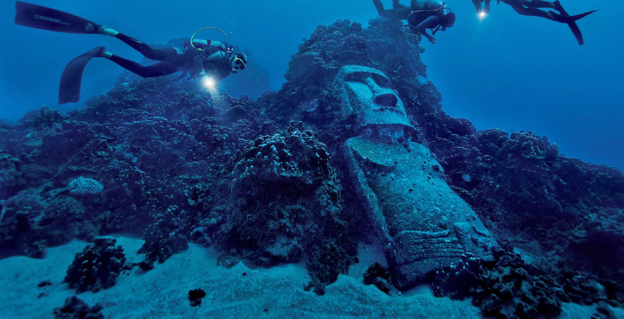
PREGUNTAS?

Slide 46
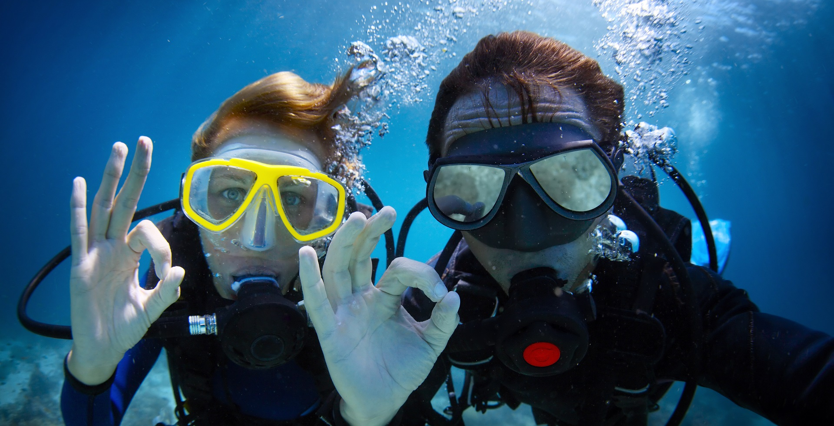

FIN DE LA PRESENTACIÓN

